Slide 1
예산 변경 신청서 화면 기능정의서
작성자
고두현
소속
SGH. 정보시스템실. 정보개발팀
작성일
21.06.23

Slide 2
문서 업데이트 이력
날짜 | 업데이트 내용 | 업데이트 페이지 | 변경자
21.06.23 | 초안작성 | 전체 | 고두현

Slide 3
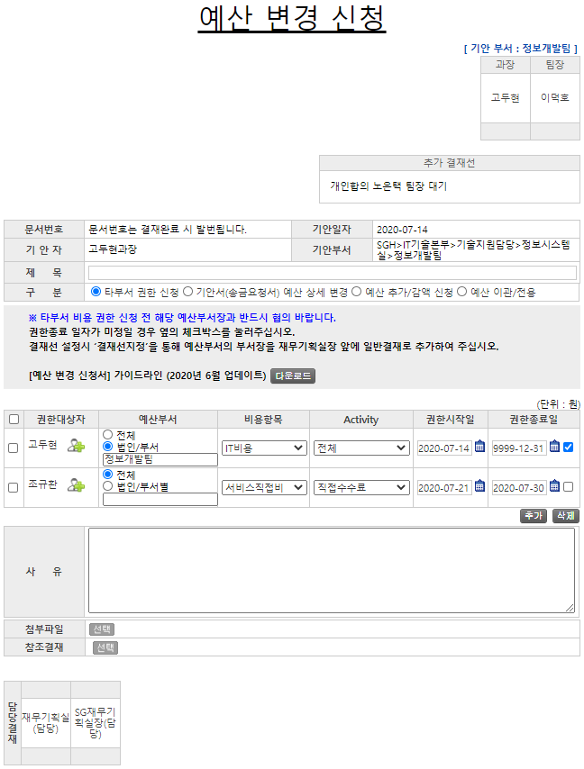
예산 변경 신청서 정산서 – 타부서 권한 신청
Description
1. 구분
- 예산 변경 신청 구분 선택 : fnCheckRadio(), type 값: ‘Y’
2. 권한대상자
- 타부서 비용에 대한 권한 대상자 선택 : _FORM_fnOpenAddressWindowNew()
3. 예산부서
- 권한을 위임 받을 타부서 선택 : fnCheckRadio() , type 값: ‘N’
4. 비용항목
- 예산부서에 대한 비용항목 : fnSelectBudgetCode()
5. Activity
- 비용항목에 대한 Activity
6. 권한종료일
- 체크 시 권한 종료일 무기한 연장 : ChangeDate()
1
비용항목 및 Activity 정보 가져오기
호출Controller : AssetsApply_Ajax.aspx.cs - GetActivityCode 파라미터 : sMDI_KEY, sForm_ID
적용 SP : EKP_WORKFLOW.dbo.USP_LEGACY_ACTIVITY_SELECT
2
3
4
5
6

Slide 4
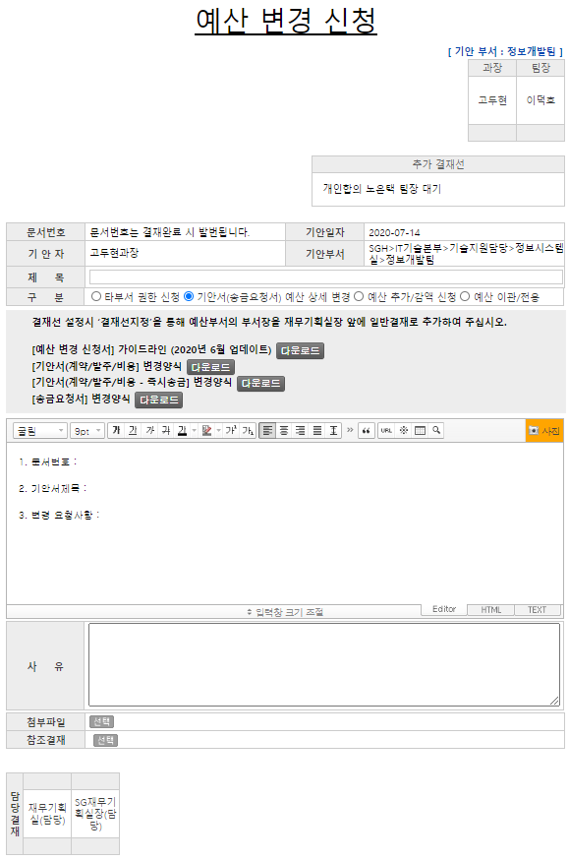
예산 변경 신청서 정산서 – 기안서(송금요청서) 예산 상세 변경
Description
1. 구분
- 예산 변경 신청 구분 선택 : fnCheckRadio(), type 값: ‘Y’
2. 기안서 상세 내용
- 기안된 기안서(송금요청서)에 대한 변경 요청사항 기입
3. 사유
- 변경 요청 사유 기입
1
2
3

Slide 5
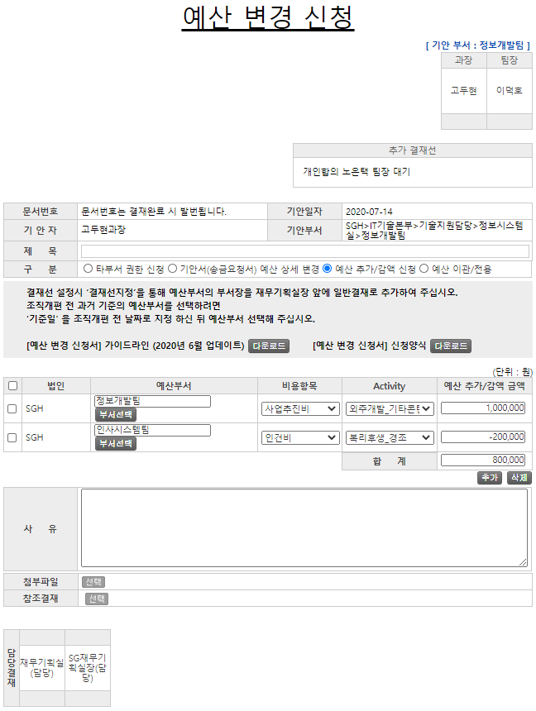
예산 변경 신청서 정산서 – 예산 추가/감액 신청
Description
1. 구분
- 예산 변경 신청 구분 선택 : fnCheckRadio(), type 값: ‘Y’
2. 예산부서
- 권한을 위임 받을 타부서 선택 : fnCheckRadio() , type 값: ‘N’
3. 비용항목
- 예산부서에 대한 비용항목 : fnSelectBudgetCode()
4. Activity
- 비용항목에 대한 Activity
5. 예산 추가/감액 금액
- 추가/감액 금액 : fnCalculateSum; numberWithCommas
1
비용항목 및 Activity 정보 가져오기
호출Controller : AssetsApply_Ajax.aspx.cs - GetActivityCode 파라미터 : sMDI_KEY, sForm_ID
적용 SP : EKP_WORKFLOW.dbo.USP_LEGACY_ACTIVITY_SELECT
2
3
4
5

Slide 6
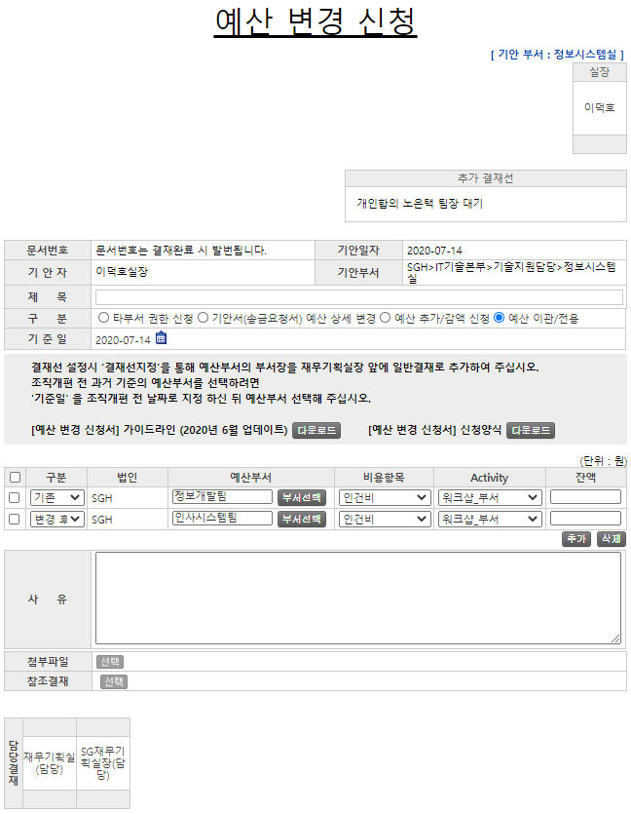
예산 변경 신청서 정산서 – 예산 이관_적용
Description
1. 구분
- 예산 변경 신청 구분 선택 : fnCheckRadio(), type 값: ‘Y’
2. (변경)구분
- 조직개편 전 후 기준의 예산부서 구분 : fnDisabledAmount()
3. 예산부서
- 권한을 위임 받을 타부서 선택 : fnCheckRadio() , type 값: ‘N’
4. 비용항목
- 예산부서에 대한 비용항목 : fnSelectBudgetCode()
5. Activity
- 비용항목에 대한 Activity
: fnSelectBudgetAmount()
6. 잔액
- 조직개편 전 후의 예산부서 잔액 : numberWithCommas
1
조직개편 전 후에 대한 Activity 관련 잔액 정보 가져오기
호출Controller : AssetsApply_Ajax.aspx.cs - GetActivityAmount 파라미터 : sCOM_CD, sDEPT_CD, sCOST_ITEM_CD, sACTIVITY_CD, sBUDGET_YEAR, sUSER_ID
적용 SP : EKP_WORKFLOW.dbo. USP_LEGACY_ACTIVITY_AMOUNT_SELECT
비용항목 및 Activity 정보 가져오기
호출Controller : AssetsApply_Ajax.aspx.cs - GetActivityCode 파라미터 : sMDI_KEY, sForm_ID
적용 SP : EKP_WORKFLOW.dbo.USP_LEGACY_ACTIVITY_SELECT
2
3
4
5
6

